Slide 1
식물 생육 변화 사진 분석
조장 김준형
조원 오현준
조원 정도영

Slide 2

목차
ㆍ 프로젝트 개요 및 목표
ㆍ 시스템 아키텍처
ㆍ 주요 컴포넌트 소개
ㆍ 핵심 기능 시연
ㆍ 개발 과정 및 기술 스택
ㆍ 결론 및 향후 과제
ㆍ Q&A

Slide 3
프로젝트 개요 및 목표
프로젝트 개요:
* ESP32-CAM을 이용한
* Yolo 기반의 정확한 객체 탐지 및 식물 생육과정 구별 처리 시스템 구현
* Backend, Arduino, DB간의 효율적인 통신 구축
주요 목표:
* ESP32-CAM 으로 찍은 사진을 Spring Boot를 이용해 로컬 DB에 저장
* Flask를 이용한 Spring Boot와 욜로간의 통신(사진 파일 전송 및 결과 수신)
* 욜로가 해당 이미지를 통해 토마토의 레벨측정 및 정확도 판별

Slide 4
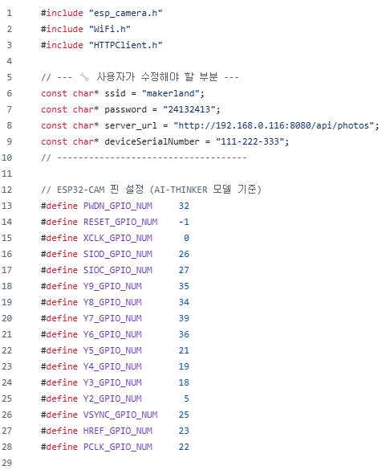
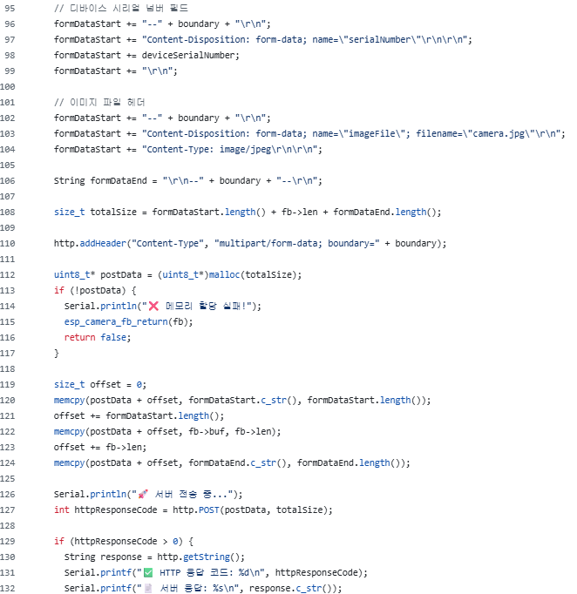
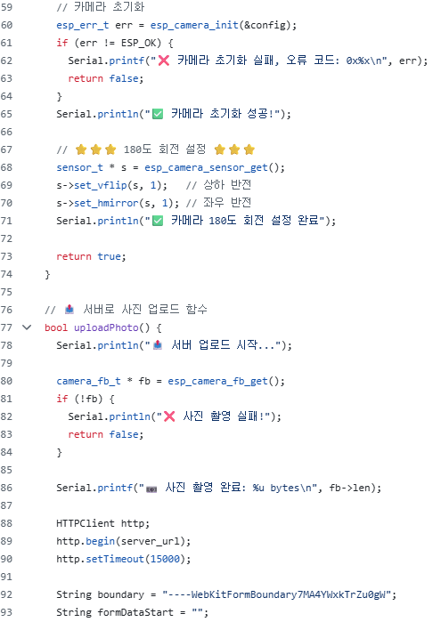
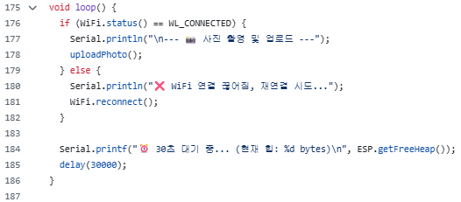
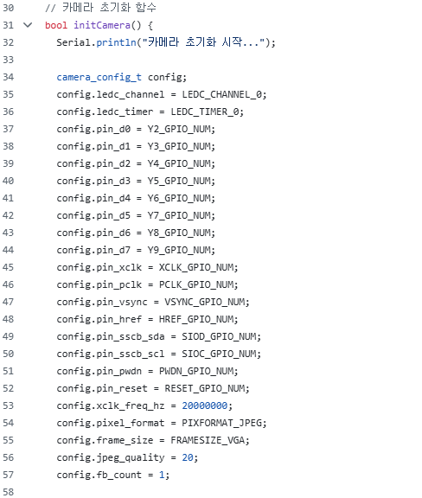
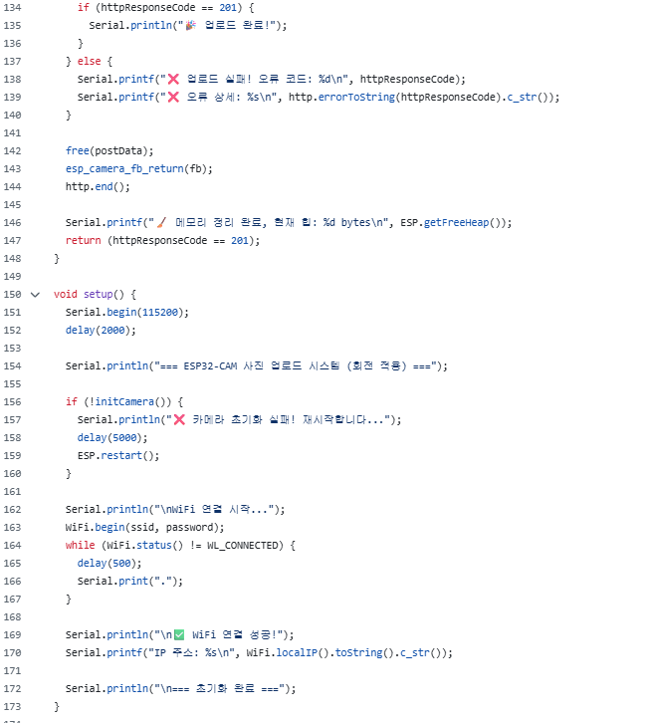
CameraWebServer.ino

Slide 5
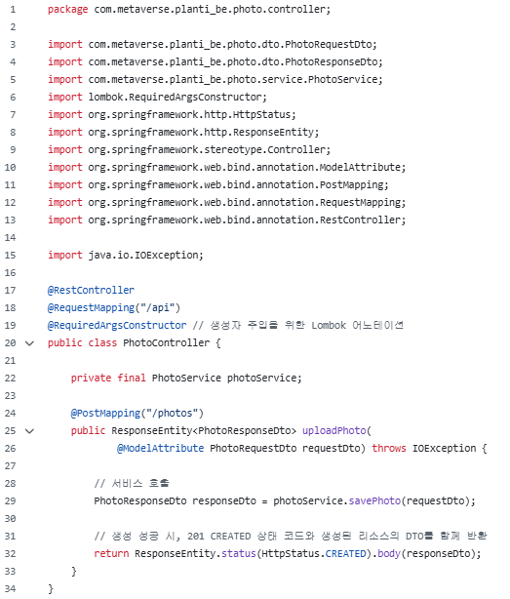
PhotoController.java

Slide 6
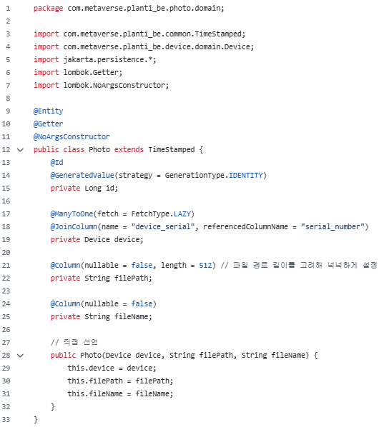
Photo.java

Slide 7
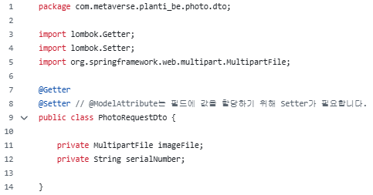
PhotoRequestDto.java

Slide 8
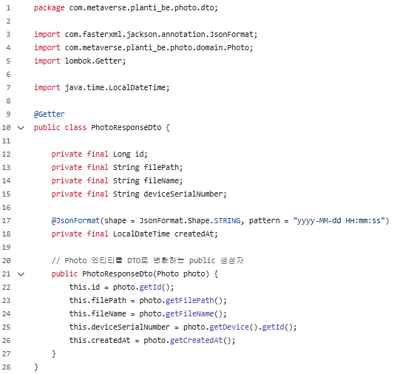
PhotoResponseDto.java

Slide 9
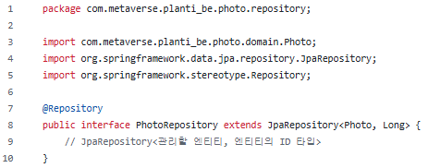
PhotoRepository.java

Slide 10
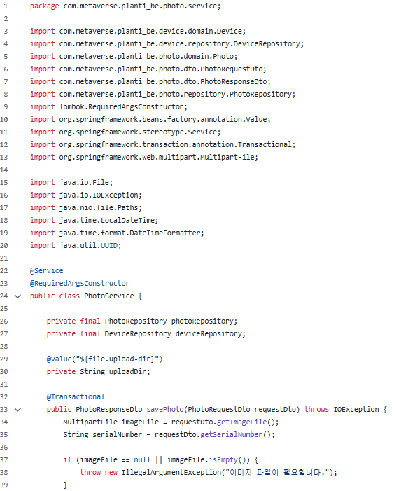
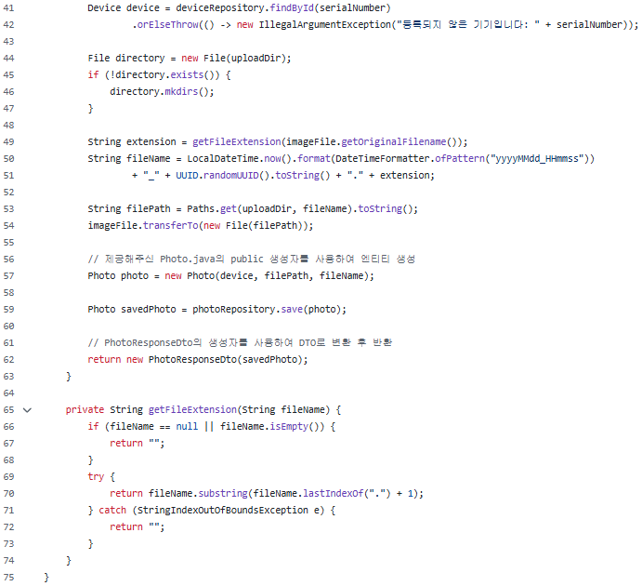
PhotoService.java

Slide 11
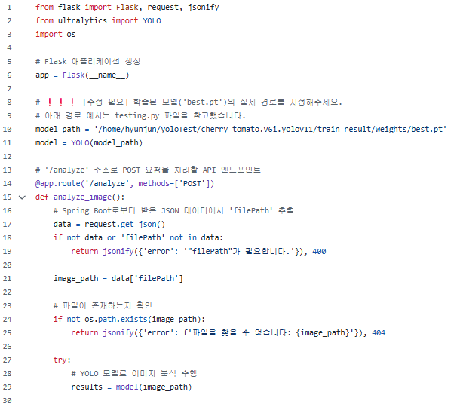
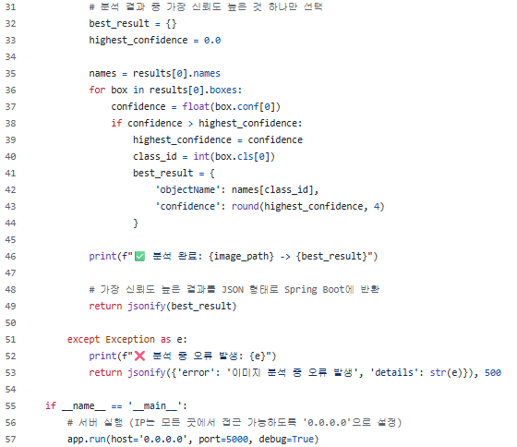
app.py

Slide 12
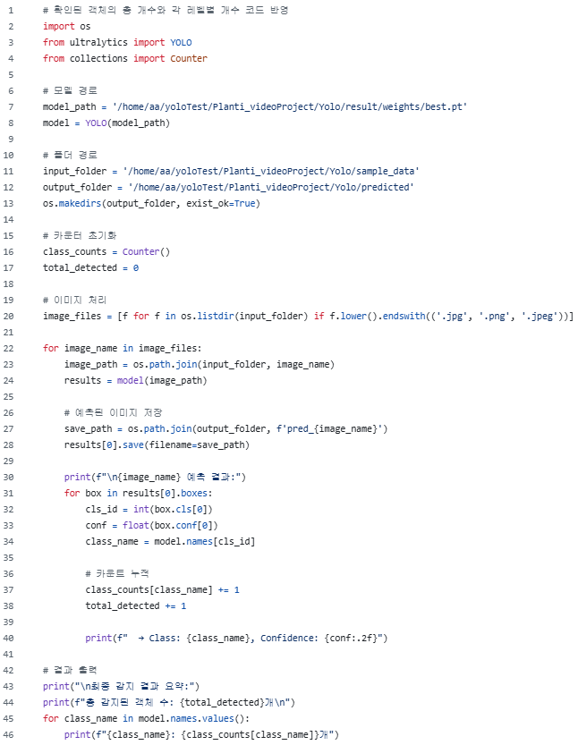
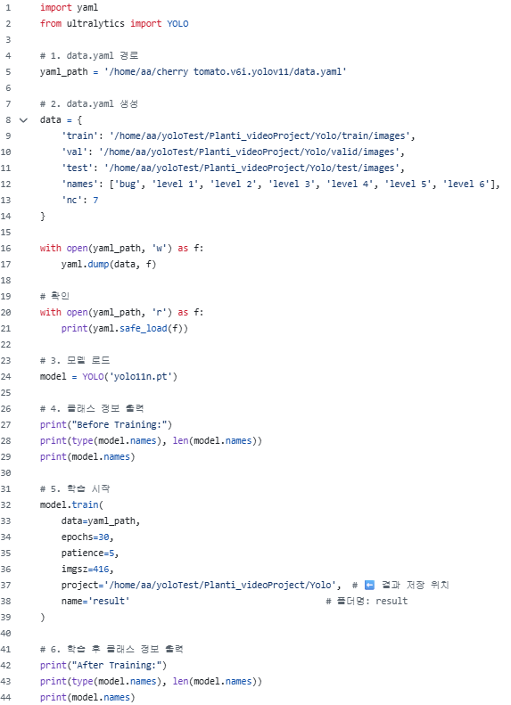
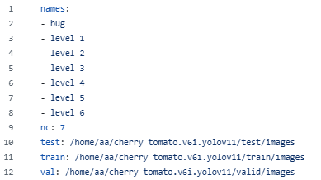
Yolo 코드 testing.py과 yaml_1.py과 data.yaml

Slide 13
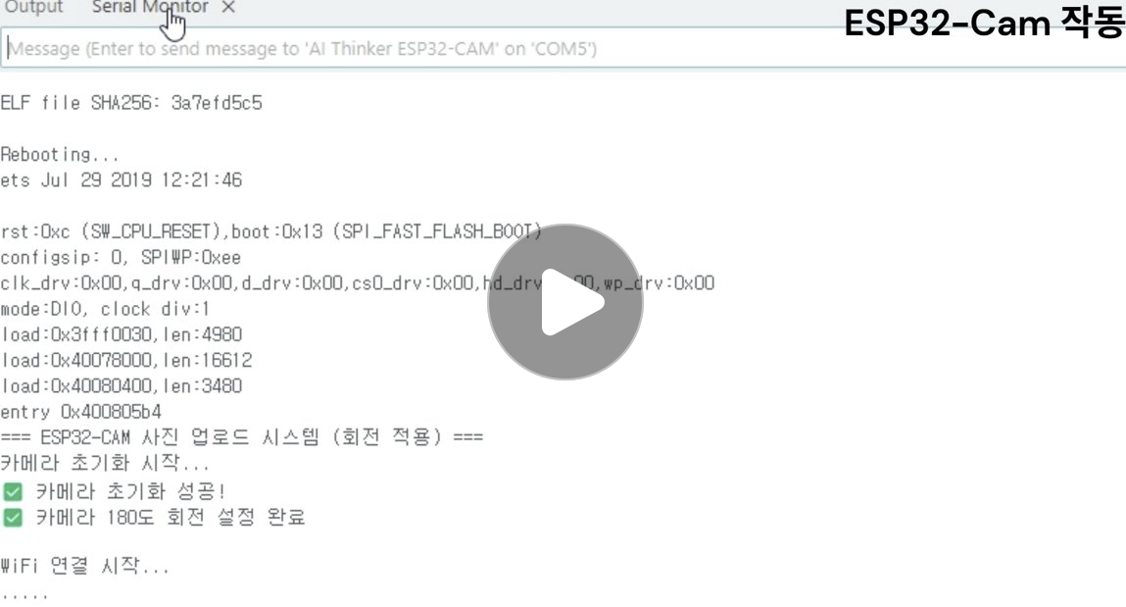
시연 영상

Slide 14
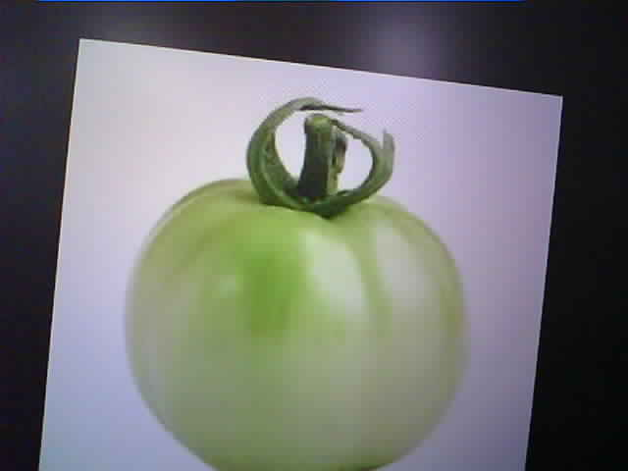
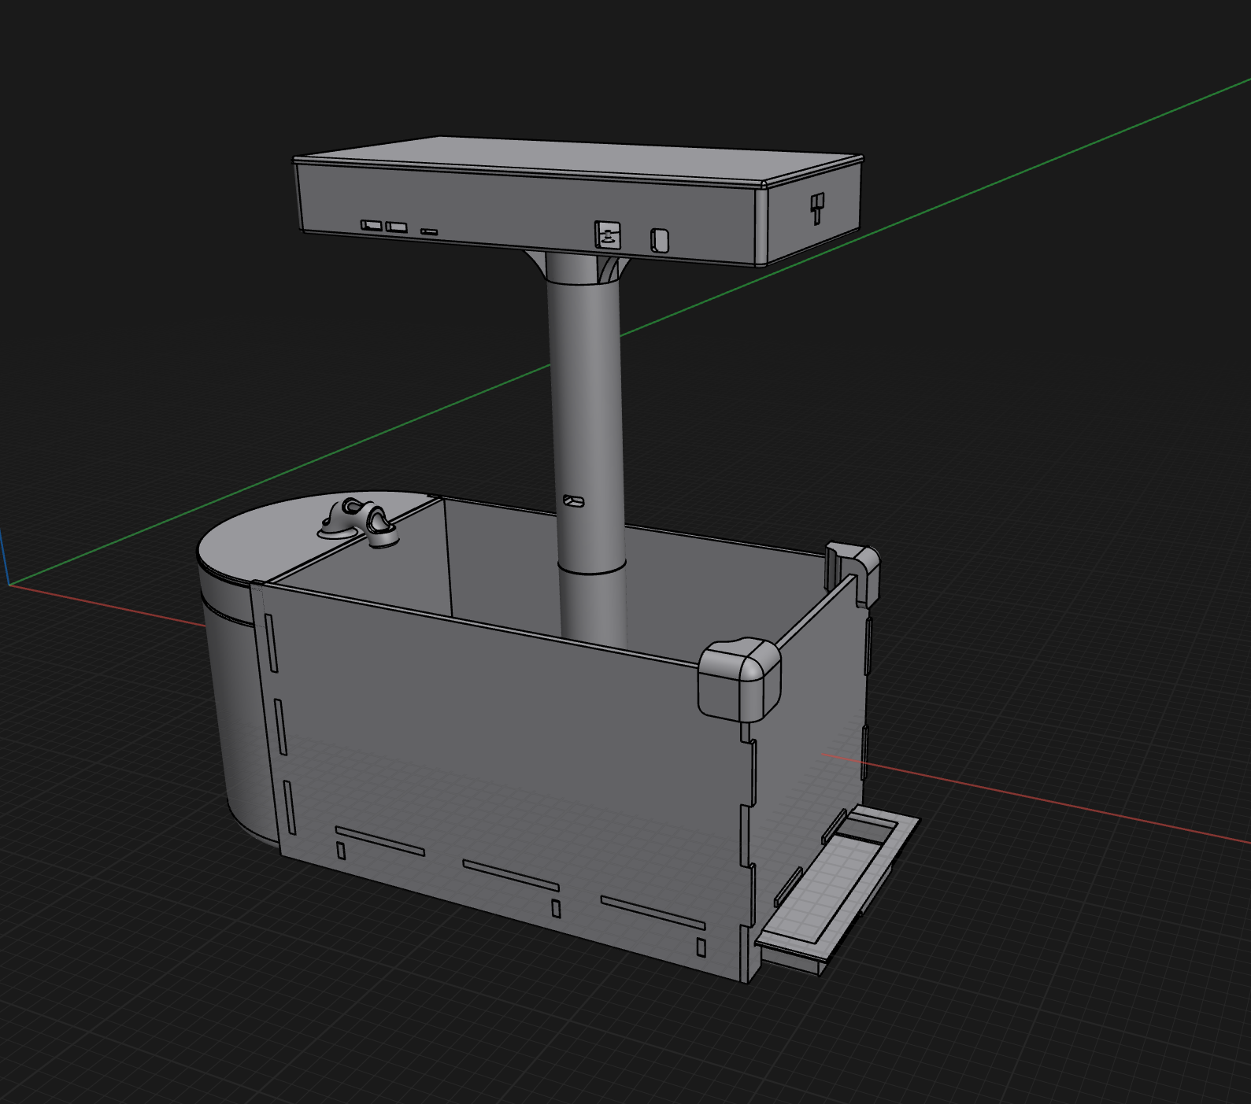
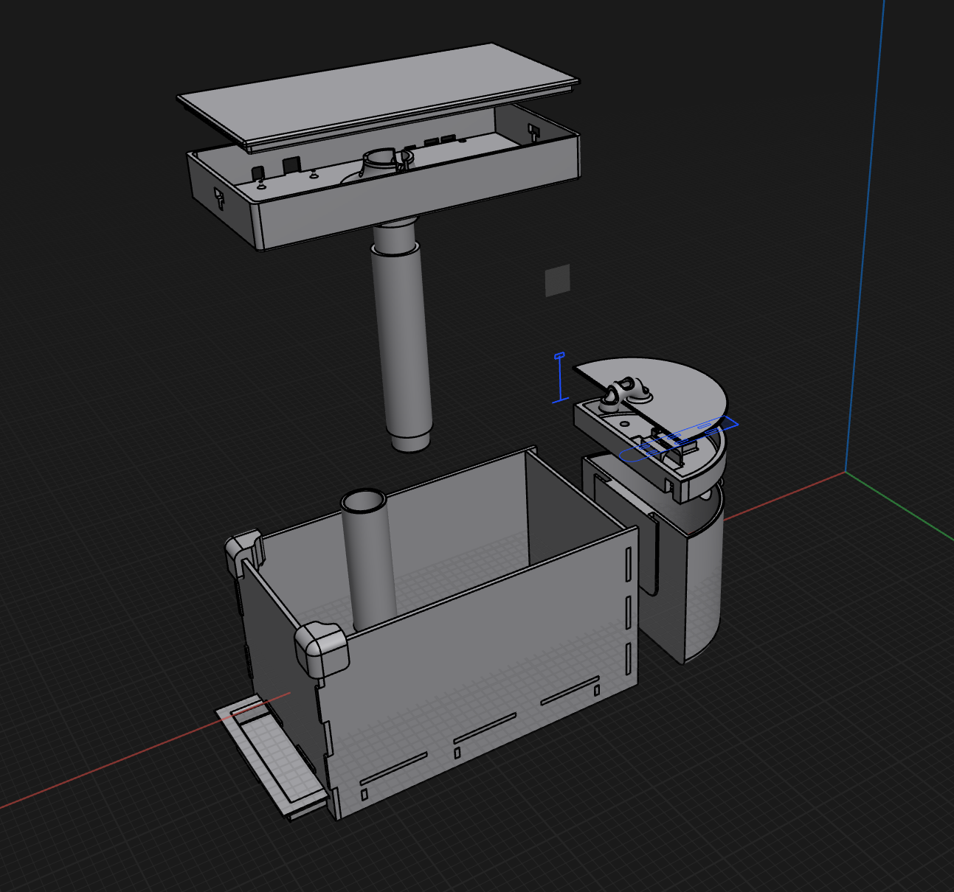
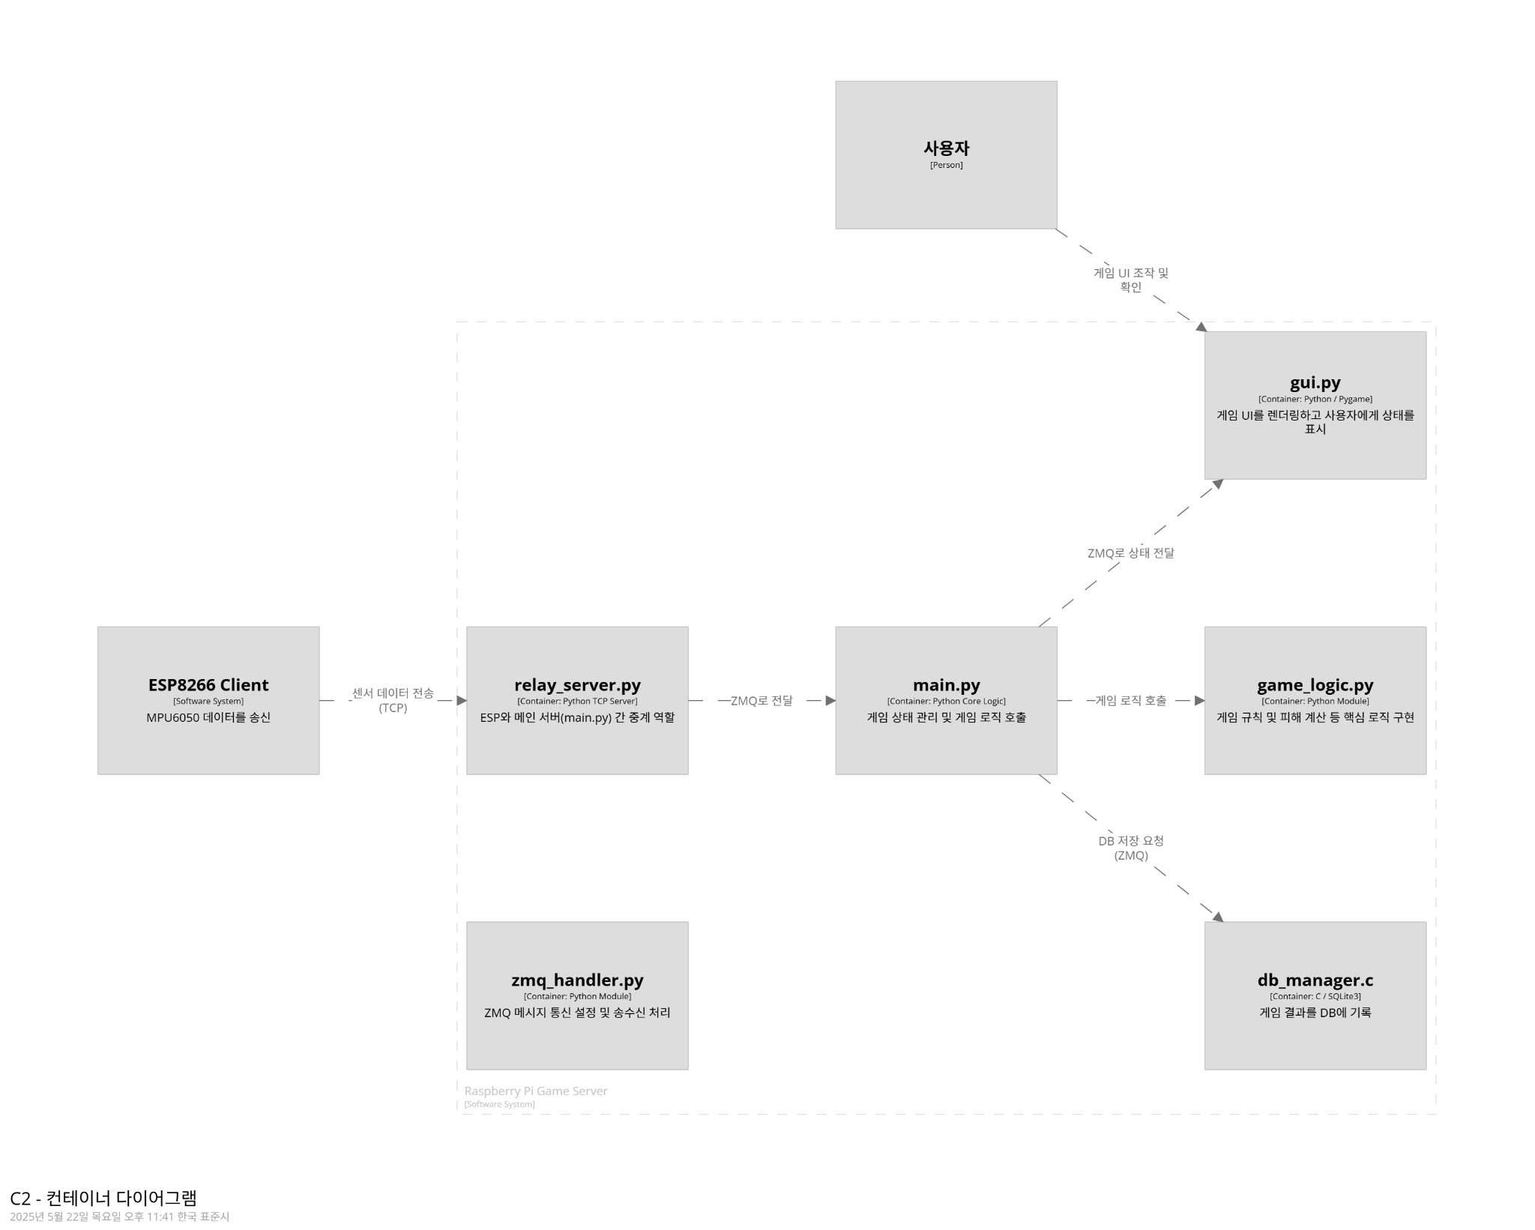
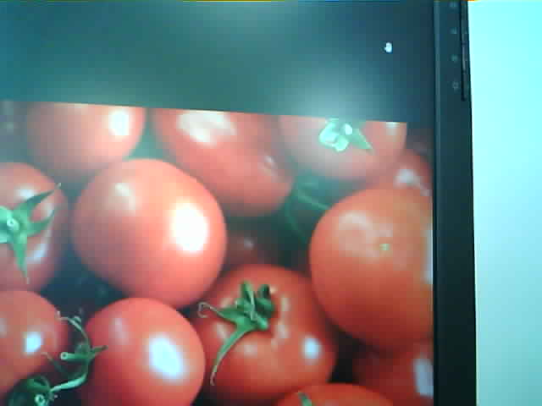
스마트팜 + Yolo11
카메라 설치 구역

Slide 15
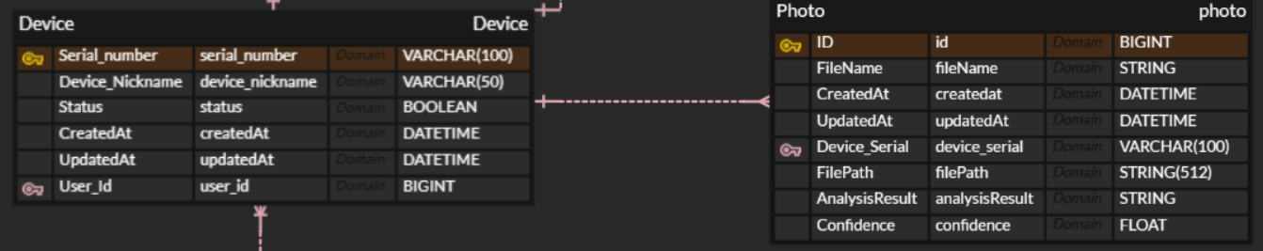
ERD

Slide 16
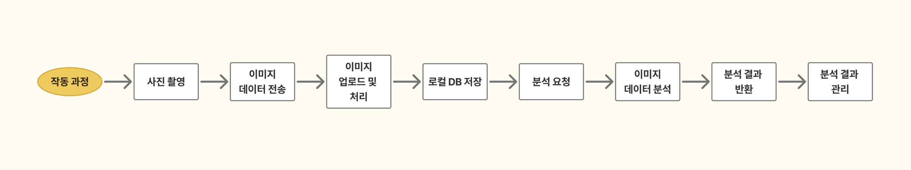
프로젝트 구조

Slide 17










시스템 아키텍처
Data
CRUD
JSON

Slide 18




Q & A
https://github.com/patrick005/ProjectSecond/blob/observer/reference/database.md

